Slide 1
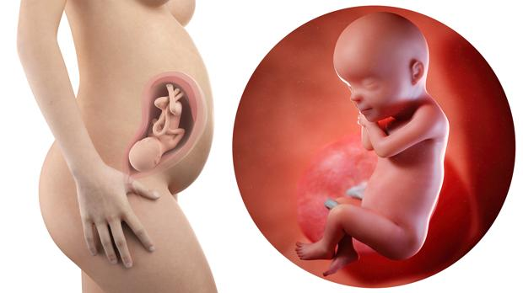
Nutrición en el embarazo
Irene Parra
Leticia Pajuelo

Slide 2
La embarazada debe seguir una dieta variada y saludable. La alimentación de la madre repercutirá directamente en el desarrollo y crecimiento del feto. Durante el embarazo el feto se alimenta a través de la madre, esta no debe de comer por dos sino comer para dos cubriendo las necesidades suyas y del feto. Una alimentación adecuada es importante para una salud física y psicológica de la mujer asegura un buen crecimiento y desarrollo.

Slide 3
Recomendaciones nutricionales
Durante el embarazo aumentas las necesidades nutritivas de la mujer por la formación de nuevas estructuras ( placenta, sangre, glándulas mamarias…)y el crecimiento optimo del feto, para ello los nutrientes requeridos son:
Calcio: Se recomienda incrementarlo a través de leche y derivados para las estructuras óseas del feto así como para prevenir la falta de calcio en la madre.
Ácido fólico: Se aumenta su ingesta tomando cereales, verduras y frutas.. Su déficit puede producir anemia en la madre y malformaciones en el feto.
Hierro: Aumentar el aporte de hierro por la dieta o con suplementos para evitar la anemia.
Omega-3:El aporte de AGE es muy importante para la formación del sistema nervioso y la retina del feto.
Fibra: Aumentar la fibra en frutas y verduras y beber mucha agua, para evitar el estreñimiento.

Slide 4
CONSEJOS DIETETICOS
Al principio del embarazo aparecen trastornos o molestias causadas por este que pueden minimizarse o desaparecer con una dieta adecuada. Los trastornos más habituales son:
Estreñimiento: Esto es algo muy común en las embarazadas debido a una disminución del peristaltismo intestinal. Comer alimentos ricos en fibra y beber muchos líquidos.
Náuseas y vómitos: Frecuentes en el primer trimestre, comer solidos y evitar líquidos en ayunas.
Pirosis o acidez: Frecuente en el último trimestre del embarazo .El feto presiona el estómago, provocando la regurgitación. Comer con poca frecuencia y en poca cantidad, beber líquidos fueras de las comidas y evitar alimentos grasos y salados.
Edemas: Hinchazones en ciertas partes del cuerpo, especialmente en pies, tobillos y piernas, se recomienda reducir el consumo de sal y caminar y mantener los pies en alto.
Calambres: Ocurren por falta de minerales y vitaminas del grupo B , se recomienda comer alimentos en vitaminas y minerales(cereales integrales, frutas ,verduras de hoja verde así como pescados y carnes)
Diabetes gestacional: Desaparece después del parto y se recomienda comer alimentos ricos en glúcidos aumentar el consumo de fibras y espaciar las comidas

